Slide 1
PO Meeting
Jelle BEEK, Ziwe ZhANG, Joshua asmowidjojo, Tessa Paalvast

Slide 2
Sprint review (sprint 2)
Pinautomaat design
Trello

Slide 3
Sprint planning (sprint 3)
Keypad
Beginnen aan GUI
Uitwerken van het gekozen design
Risicolog

Slide 4


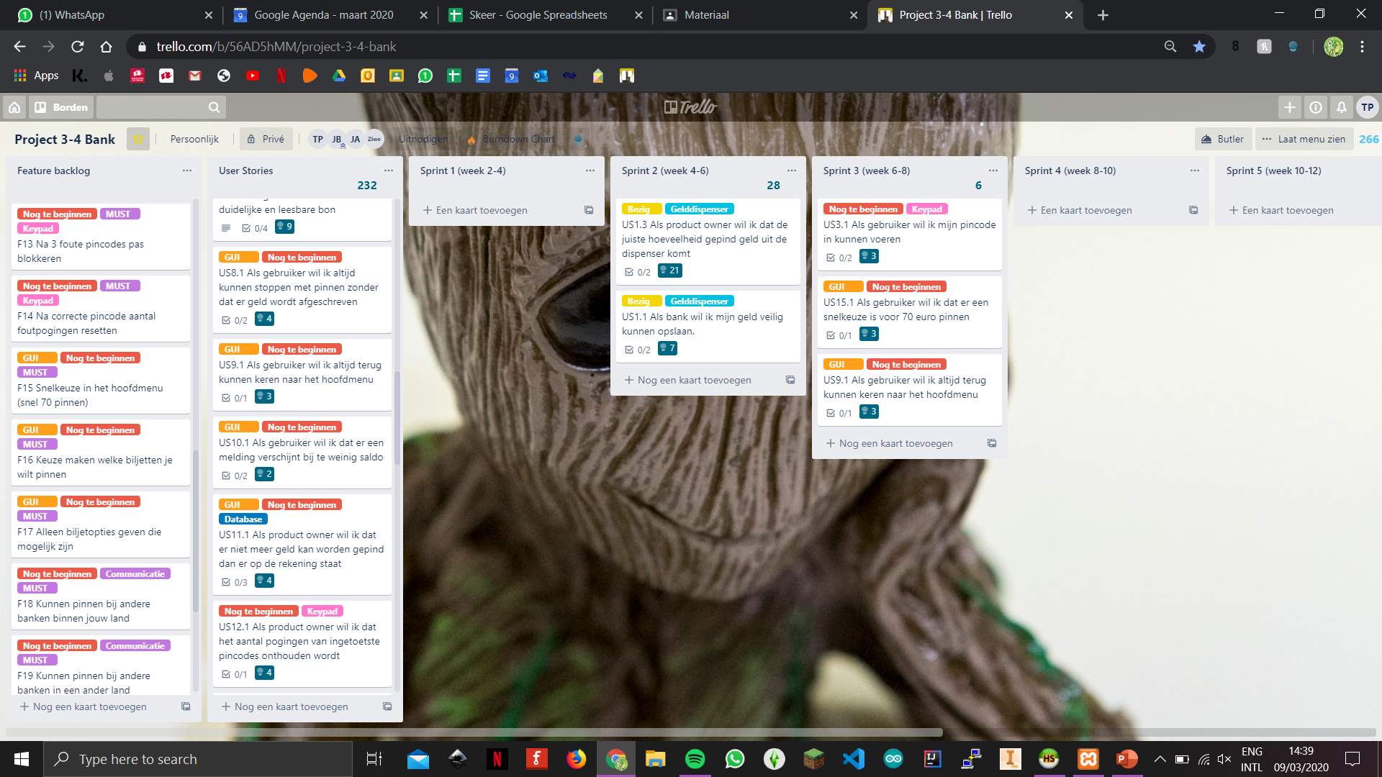
TRello

Slide 5
Retrospective
Samenwerking
Productiviteit
Meer tijd besteden

Slide 6
vragen
Geld algemeen?
Krijgen wij vergoeding voor materialen?

